Slide 1
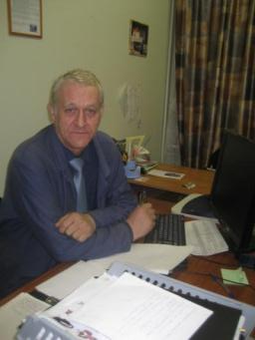
Дёмин Сергей Николаевич, учитель технологии МАОУ Повадинская СОШ
«Чем больше мастерства в детской руке,
тем умнее ребёнок.»
В.А. Сухомлинский

Slide 2
Идёт урок технологии

Slide 3
Все работы хороши, выбирай на вкус
Объекты труда,выполнены на уроках технологии и объединения
«Прикладное творчество» обучающимися МАОУ Повадинская СОШ с.Вельяминово, Московская область
2010-2011 уч.год

Slide 4
Объекты труда

Slide 5
«Умелые руки- не знают скуки»

Slide 6
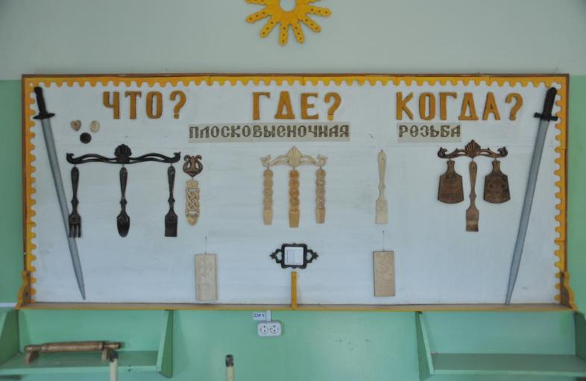
Выставка работ
Резьба по дереву

Slide 7
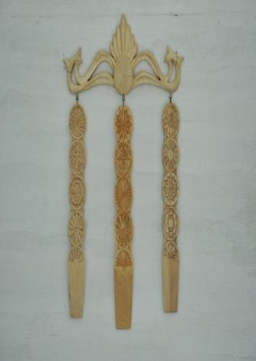
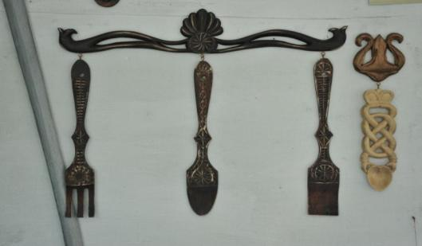
Народные промыслы
Резьба по дереву

Slide 8
Кухонные принадлежности

Slide 9
Необходимые вещи в доме

Slide 10
Набор для специй и подсвечник

Slide 11
Всё для дома

Slide 12
Поделки из природного материала

Slide 14
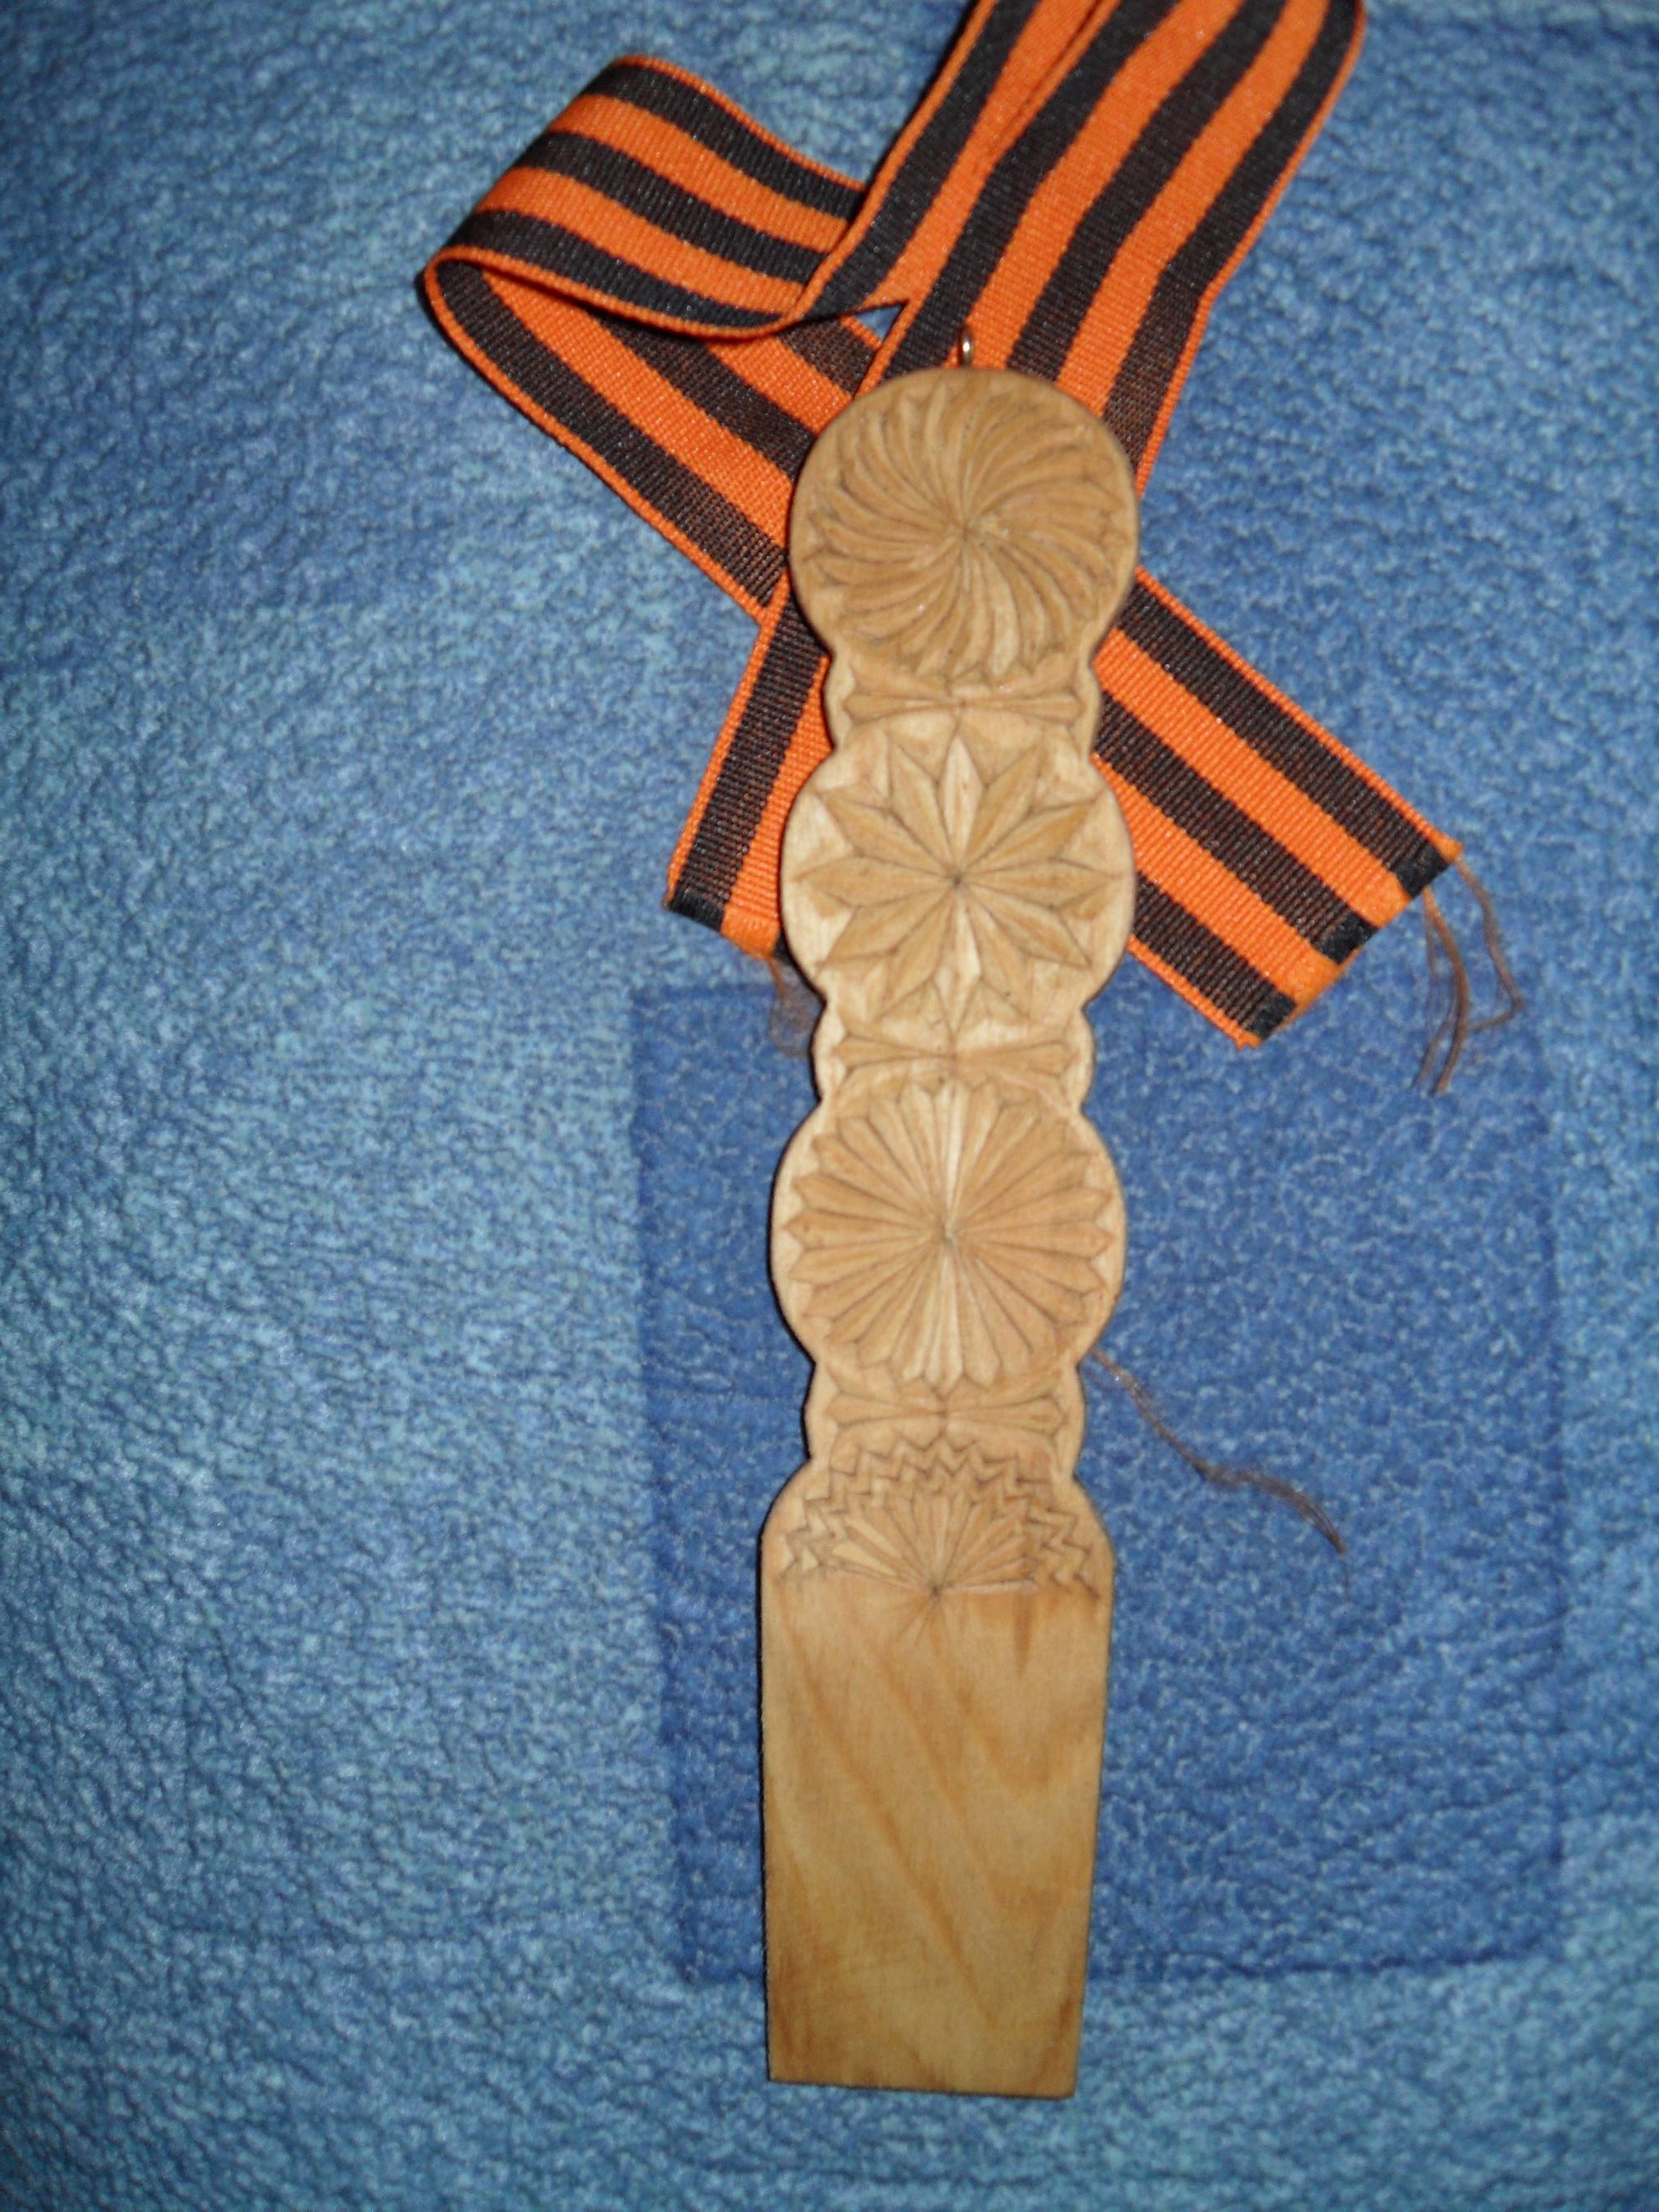
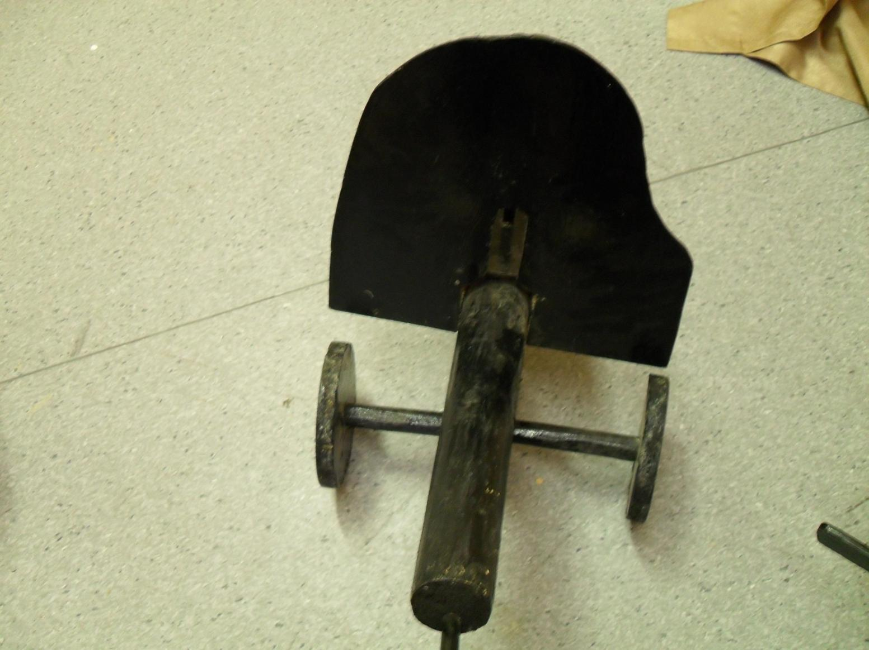
Для школьного музея

Slide 15
Акция «Каждой пичужке – кормушку

Slide 16
Акция «Нет пожарам!»

Slide 17
Шкатулка и украшения

Slide 18
« Учись у меня трудам и доблести, сын мой, быть счастливым учись у других» Вергилий

